Slide 2
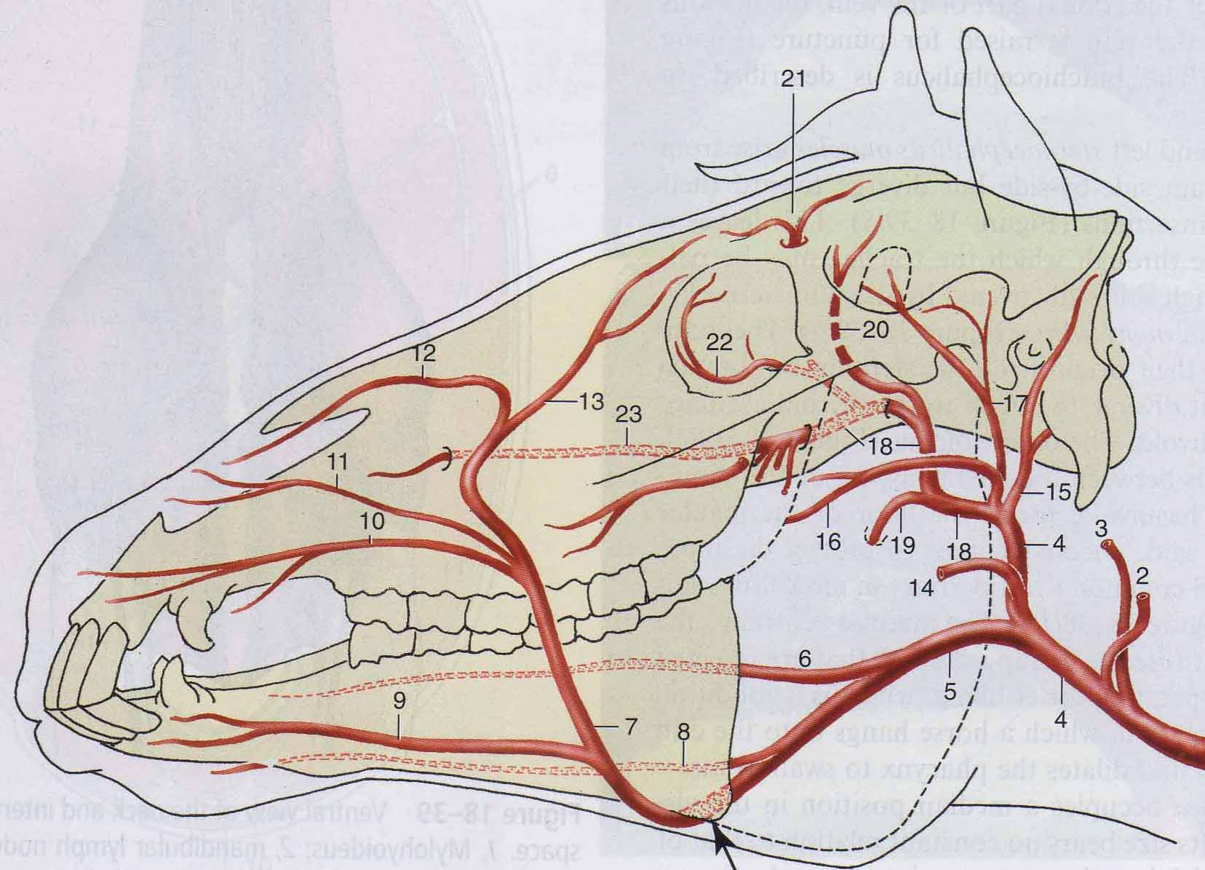
Face
Artérias
Facial
A. Labial inferior
A. Labial superior
A. Lateral do nariz
A. Dorsal do nariz
Angular do olho
Transversa da face

Slide 3
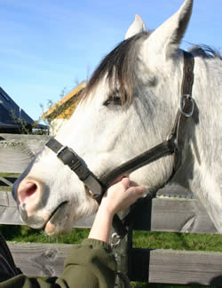
Pulso arterial
A. Facial
A. Transversa de face

Slide 4
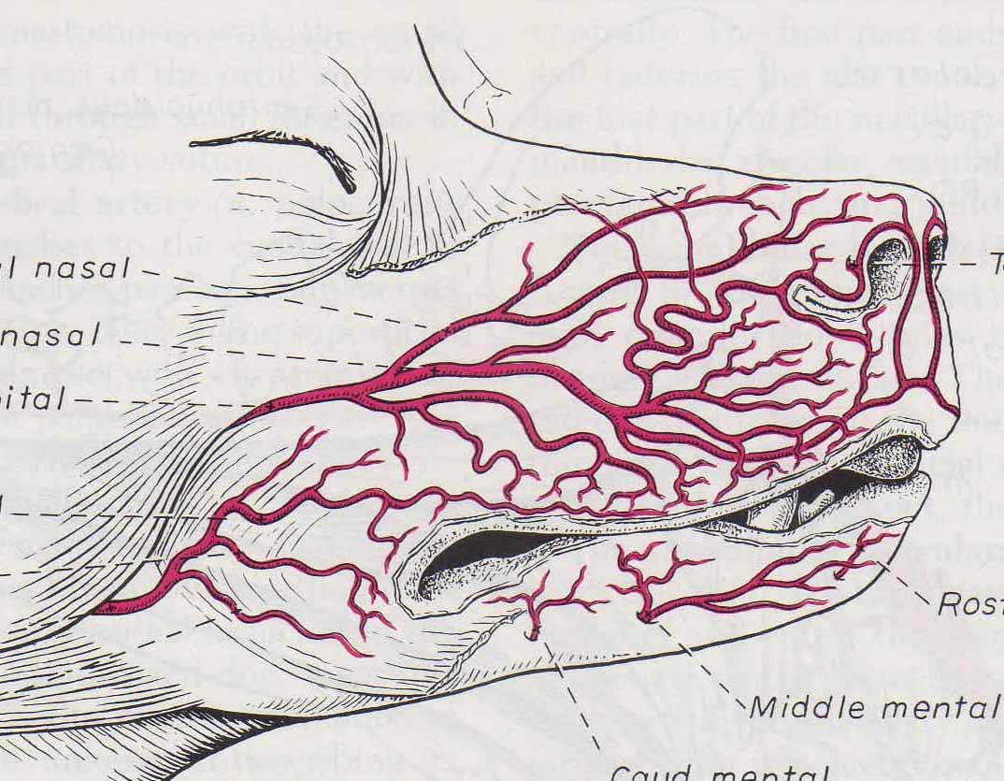
Face
Artérias
Carnívoro
Facial
A. Labial inferior
A. Labial superior
Infra-orbital
A. Lateral do nariz
A. Dorsal do nariz

Slide 5
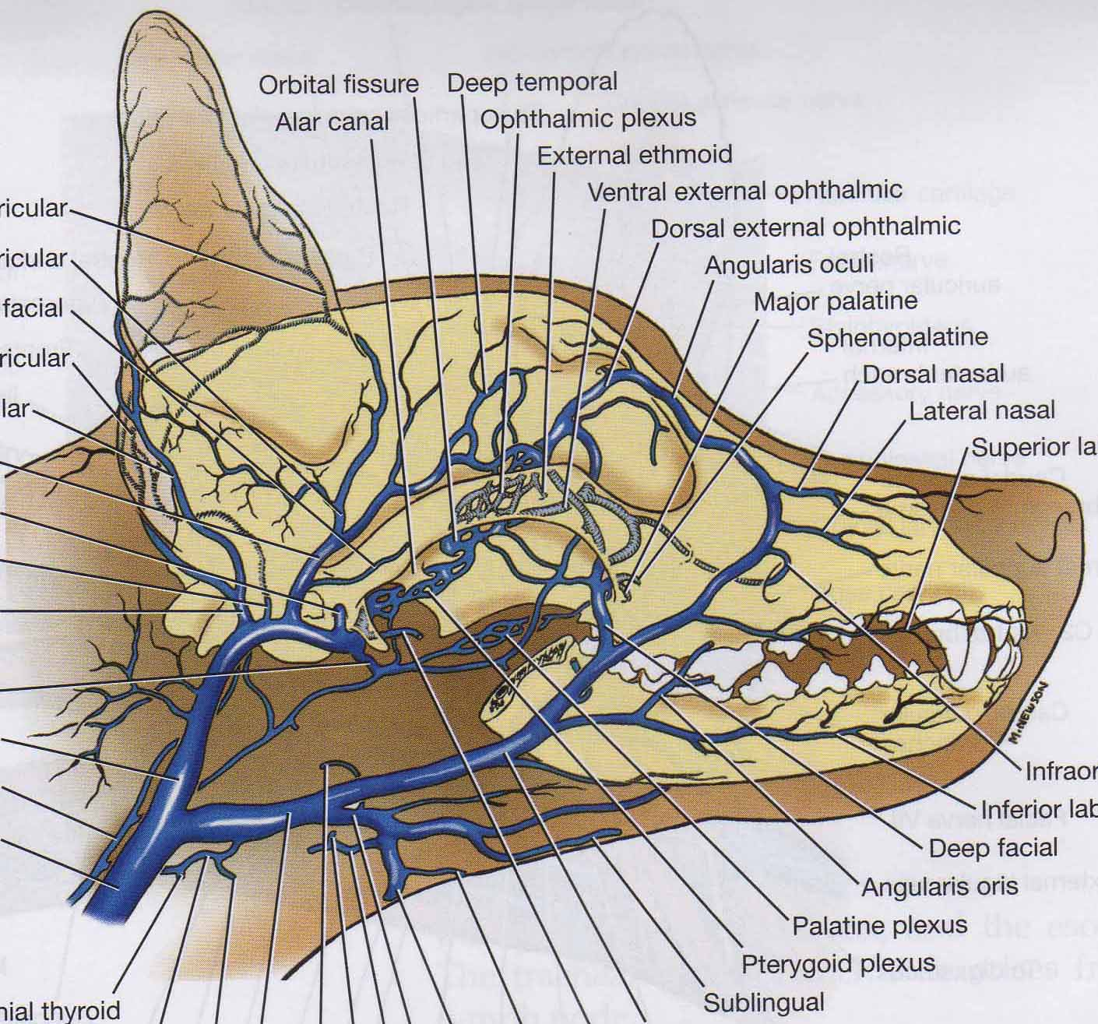
Face
Veias

Slide 6
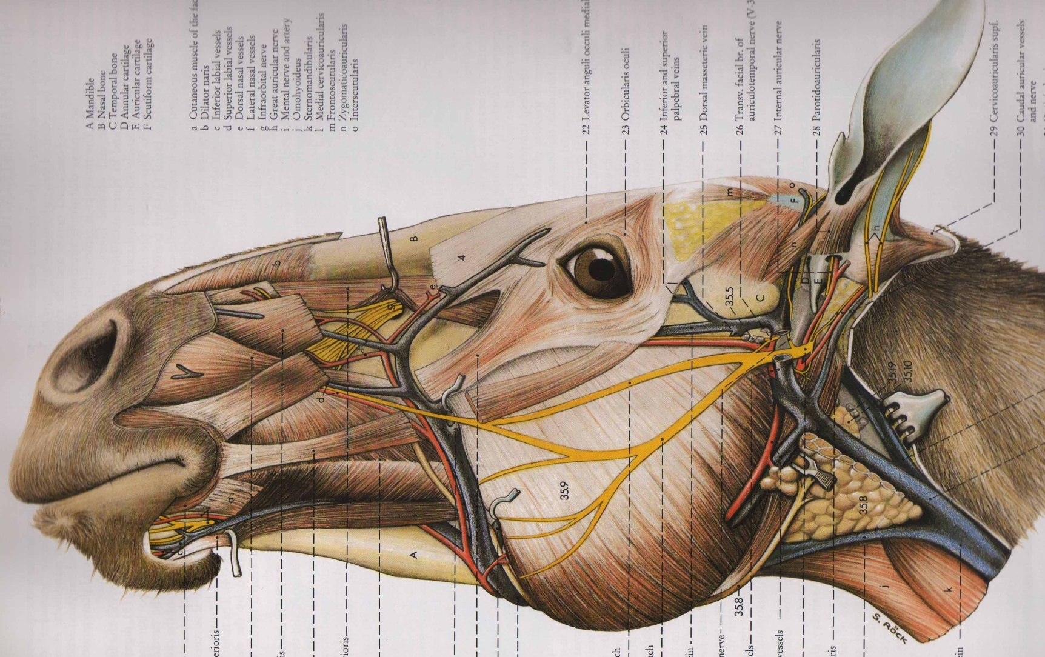
Face
Nervos
Facial – Auriculopalpebral e Bucais (dorsal e ventral)
Trigêmeo – Auriculotemporal, Infra-orbital e Mentoniano

Slide 7
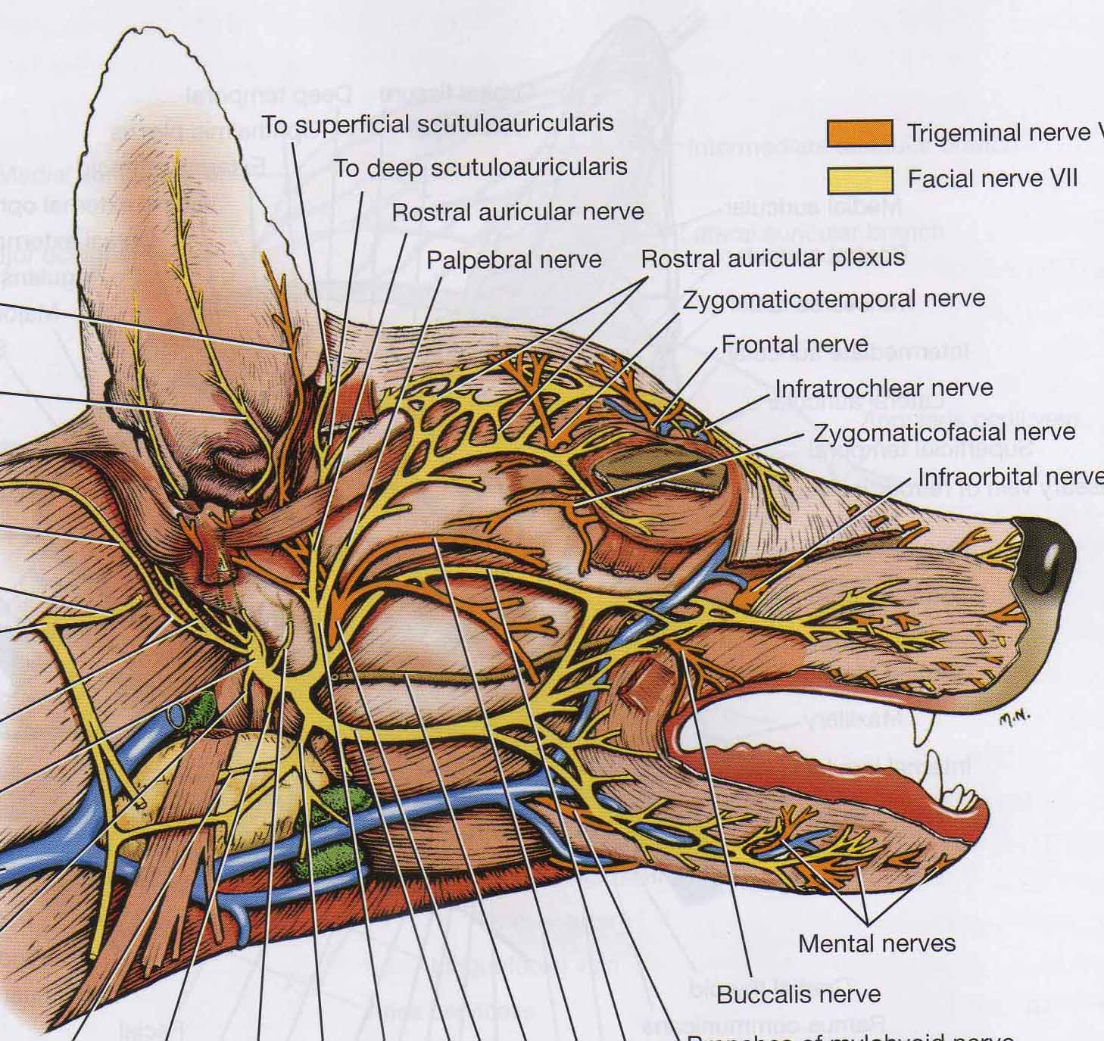
Face
Nervos
Facial – Auriculopalpebral e Bucais (dorsal e ventral)
Trigêmeo – Auriculotemporal, Infra-orbital e Mentoniano

Slide 8
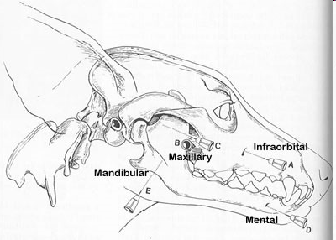
Bloqueio nervoso

Slide 9
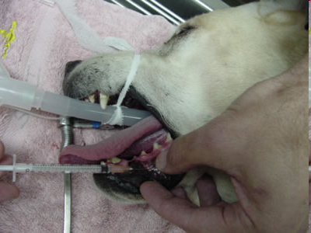
Nervo mentoniano

Slide 10
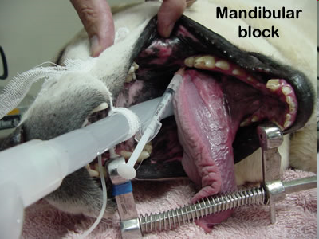

Slide 11
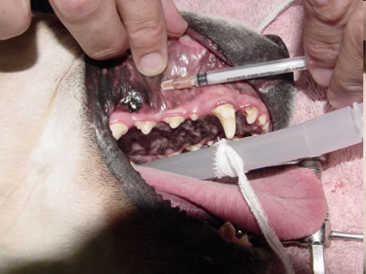
Nervo infra-orbitário

Slide 12
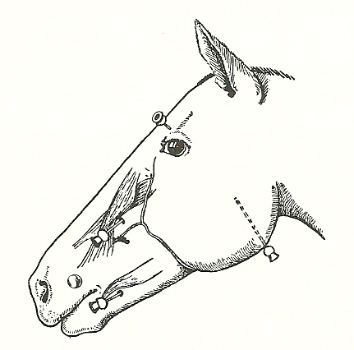
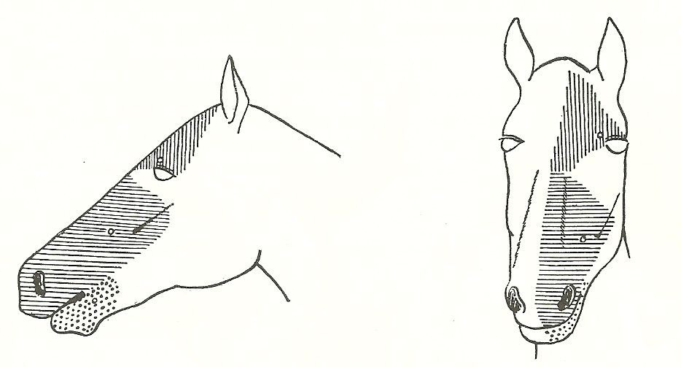
Bloqueio dos nervos
Supra-orbital (forame)
Infra-orbital (forame)
Mental (forame)
Mandibular (forame)

Slide 13
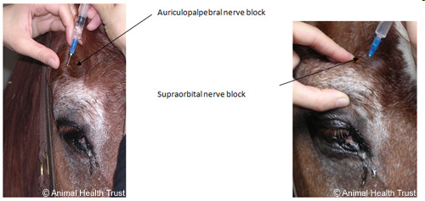

Slide 14
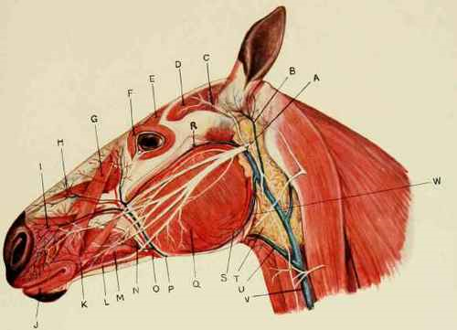
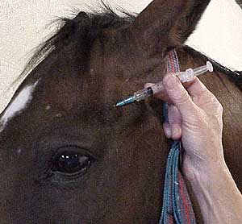
Face
Bloqueio do n. auriculopalpebral
Evita o movimento de piscar

Slide 15
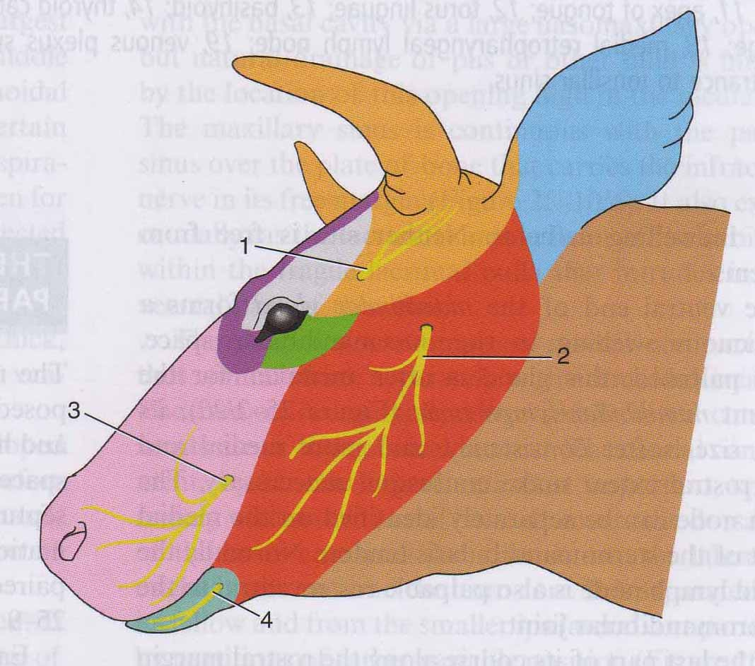
Face
Inervação bovino
n. infra-orbitário
n. mentoniano
n. bucal
n. cornual

Slide 16
